Slide 1

PLAY

Slide 2












Slide 3




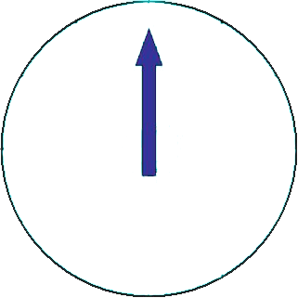



Cách biểu diễn lực tương tác giữa hai điện tích đứng yên nào sau đây là sai
HẾT GIỜ
A
B
C
D

Slide 4
Câu phát biểu nào sau đây chưa đúng?
HẾT GIỜ
Qua mỗi điểm trong điện trường chỉ vẽ được một đường sức.
A
B
Các đường sức của điện trường không cắt nhau.
C
Đường sức của điện trường tĩnh không khép kín
D
Đường sức của điện trường bao giờ cũng là đường thẳng.

Slide 5
Điện tích điểm q gây ra tại điểm cách nó 2 cm cường độ điện trường 10⁵ V/m. Hỏi tại vị trí cách nó bằng bao nhiêu thì cường độ điện trường bằng 4.10⁵ V/m?
HẾT GIỜ
A
2 cm.
B
1cm
C
4cm
D
5cm

Slide 6
Đặt hai điện tích tại hai điểm A và B. Để cường độ điện trường do hai điện tích gây ra tại trung điểm I của AB bằng 0 thì hai điện tích này
HẾT GIỜ
A
cùng dương.
B
cùng âm
cùng độ lớn và cùng dấu
C
D
cùng độ lớn và trái dấu

Slide 7

Một hệ cô lập gồm 3 điện tích điểm có khối lượng không đáng kể, nằm cân bằng với nhau. Tình huống nào dưới đây có thể xảy ra?
HẾT GIỜ
Ba điện tích cùng dấu nằm ở ba đỉnh của một tam giác đều.
A
Ba điện tích cùng dấu nằm trên một đường thẳng.
B
Ba điện tích không cùng dấu nằm ở 3 đỉnh của tam giác đều.
C
Ba điện tích không cùng dấu nằm trên một đường thẳng.
D

Slide 8
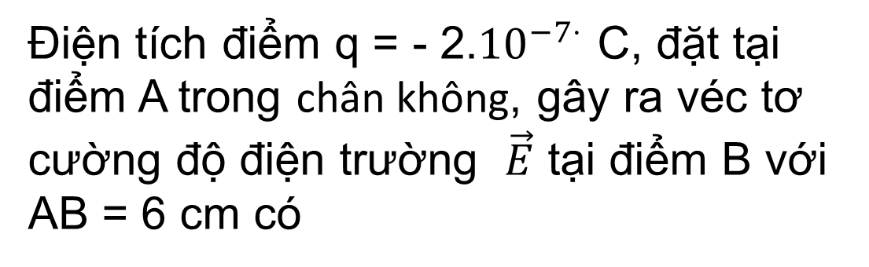
Điện tích điểm q = - 2.${10}^{−7⋅}$ C, đặt tại điểm A trong chân không, gây ra véc tơ cường độ điện trường $\vec{E}$ tại điểm B với AB = 6 cm có
phương AB, chiều từ A đến B, độ lớn 2,5.10⁵ V/m.
HẾT GIỜ
A
B
phương AB, chiều từ B đến A, độ lớn 1,5.10⁴ V/m.
C
phương AB, chiều từ B đến A, độ lớn 2,5.10⁴ V/m.
D
phương AB, chiều từ A đến B, độ lớn 1,5.10⁴ V/m.

Slide 9








Chúng ta đã biết, cường độ điện trường tại mỗi điểm thường sẽ có giá trị khác nhau. Vậy có tồn tại những vùng điện trường mà cường độ điện trường tại mỗi điểm có giá trị như nhau không?

Slide 10
CHỦ ĐỀ :
ĐIỆN TRƯỜNG
BÀI 18:
ĐIỆN TRƯỜNG ĐỀU

Slide 11





ĐIỆN TRƯỜNG ĐỀU
I. Khái niệm điện trường đều
II. Điện trường đều giữa hai bản phẳng nhiễm điện đặt song song
III. Tác dụng của điện trường đều đối với chuyển động của một điện tích

Slide 12





Phiếu học tập số 1
1. Nêu khái niệm điện trường đều?
+
+
+
+
+
+
+
+
2. Có thể tạo ra điện trường đều bằng cách nào? Làm thế nào để chứng minh được đó là điện trường đều (mô tả thí nghiệm, ví dụ…)
E
-
-
-
-
-
-
-
-
3. Cường độ điện trường khi đó được xác định bằng công thức gì? Giải thích các đại lượng trong công thức?

Slide 13


Slide 14
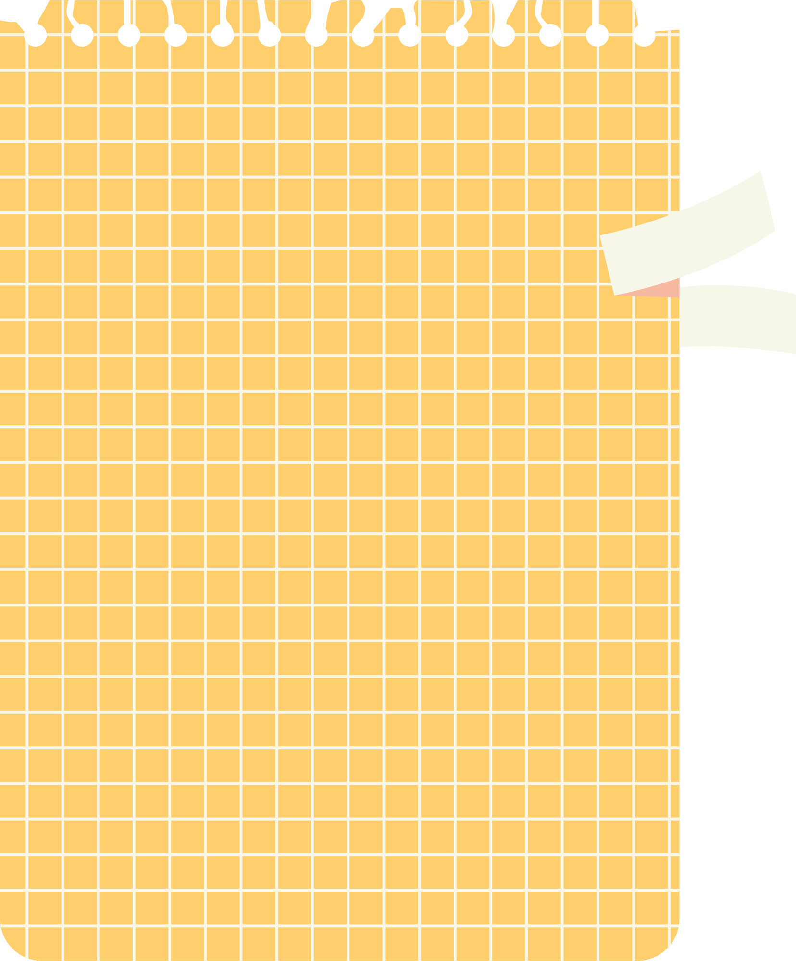
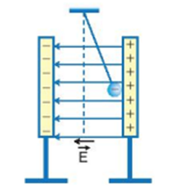


I.Điện trường đều.
Điện trường đều là điện trường mà cường độ điện trường tại mỗi điểm có giá trị bằng nhau về độ lớn, giống nhau về phương và chiều.

Slide 15

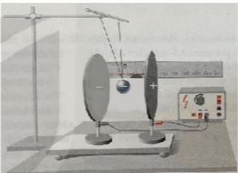


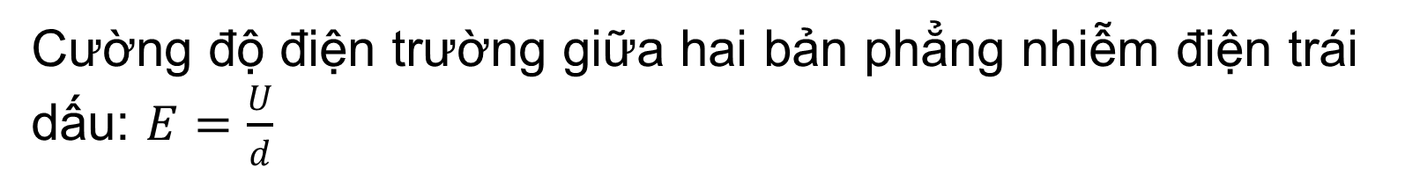
II .Điện trường đều giữa hai bản phẳng nhiễm điện đặt song song.
Điện trường đều có thể tạo ra bằng cách sử dụng hai bản kim loại được đặt song song và cách nhau một khoảng d.
Tích điện trái dấu cho hai bản kim loại, khi đó hiệu điện thế giữa hai bản là U
Cường độ điện trường giữa hai bản phẳng nhiễm điện trái dấu: $E=\frac{U}{d}$
Trong đó:
U là hiệu điện thế giữa hai bản phẳng (V)
d là khoảng cách giữa hai bản phẳng (m)
E là cường độ điện trường giữa hai bản phẳng (V/m)

Slide 16


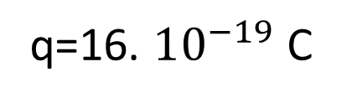


Bài tập ví dụ
Trang 71
- Độ lớn: E$=\frac{U}{d}$= $\frac{1000}{0,2}$=5000 (v/m)
Vecto cường độ điện trường:
+Vuông góc với hai bản phẳng
+Chiều hướng từ bản điện tích dương sang bản điện tích âm.
d = 20 cm
U = 1000 v
q=16. $\text{1}{\text{0}}^{−19}$ C
Xác định phương, chiều, độ lớn lực điện tác dụng lên hạt bụi?
q>0 nên lực điện cùng phương, cùng chiều với vecto cường độ điện trường
F$\text{=}\text{q}\text{.}\text{E}\text{=}\text{16. }\text{1}{\text{0}}^{−19}.5000$= 8. $\text{1}{\text{0}}^{−15}N$

Slide 17
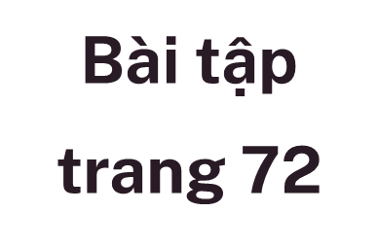

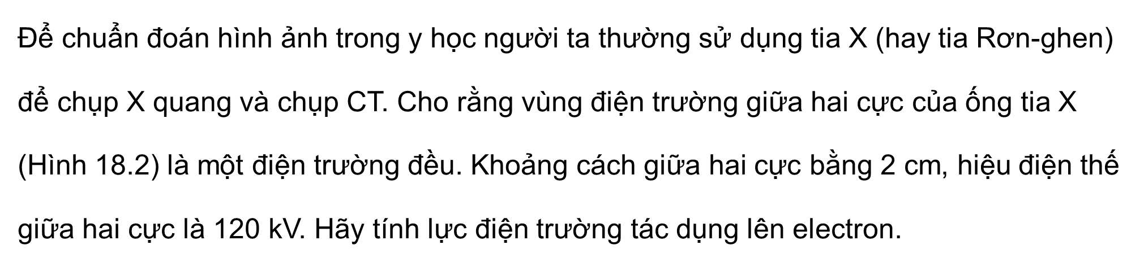


Lực điện trường tác dụng lên electron có độ lớn:
Cường độ điện trường:
E$=\frac{U}{d}$= $\frac{120000}{0,02}$=6. $\text{1}{\text{0}}^{6}$ (v/m)
F$\text{=}\text{q}\text{.}\text{E}\text{=}\text{16. }\text{1}{\text{0}}^{−19}.\text{6.} \text{1}{\text{0}}^{6}$= 9,6. $\text{1}{\text{0}}^{−13}N$

Slide 18
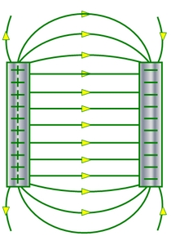
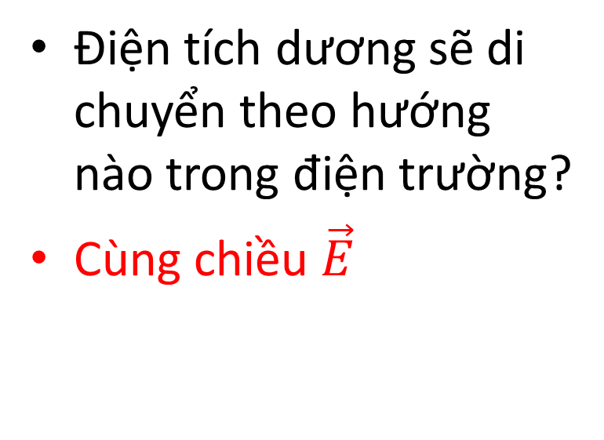
Câu hỏi
Điện tích dương sẽ di chuyển theo hướng nào trong điện trường?
Cùng chiều $\vec{E}$
+

Slide 19

Câu hỏi
Điện tích âm sẽ di chuyển theo hướng nào trong điện trường?
Ngược chiều $\vec{E}$
_

Slide 20



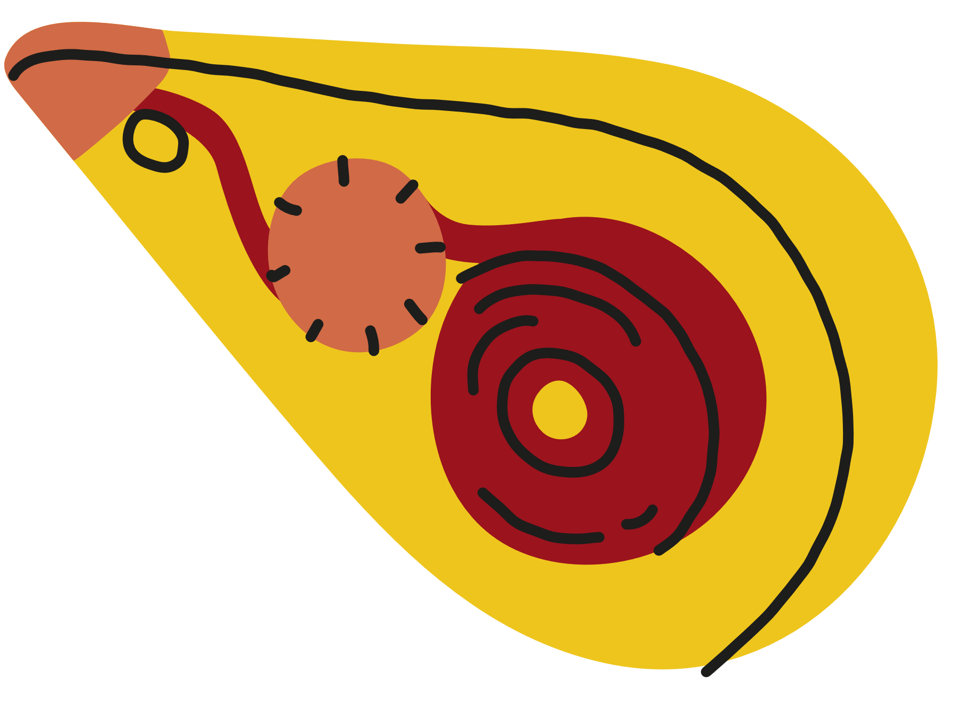
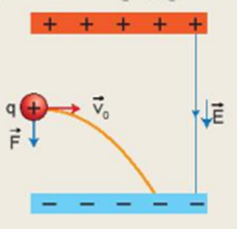


III. Tác dụng của điện trường đều đối với chuyển động của một điện tích
Xét một điện tích q bất kì có khối lượng m bay vào điện trường đều có cường độ điện trường là E với vận tốc ban đầu theo phương vuông góc với đường sức. Môi trường giữa hai bản cực là chân không, coi trọng lực rất nhỏ so với lực điện.

Slide 21

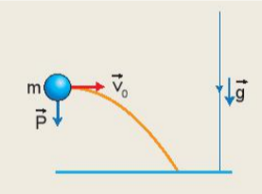
Phiếu học tập số 2
h
Physical Characteristics
Physical Characteristics
b. So sánh vecto lực điện tác dụng lên điện tích với vecto trọng lực tác dụng lên vật khối lượng m chuyển động ném ngang?
a. Nêu đặc điểm của chuyển động ném ngang?

Slide 22

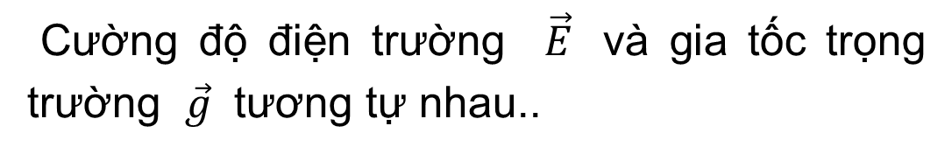
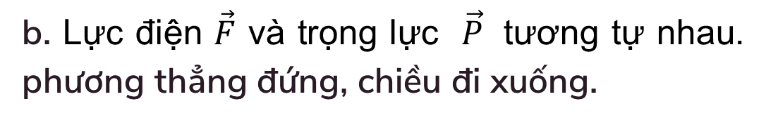
h
a. Trong chuyển động ném ngang vật tham gia đồng thời 2 chuyển động:
b. Lực điện $\vec{F}$ và trọng lực $\vec{P}$ tương tự nhau. phương thẳng đứng, chiều đi xuống.
Chuyển động thẳng đều theo phương ngang và chuyển động thẳng nhanh dần đều theo phương thẳng đứng. Quỹ đạo là có dạng là một nhánh của đường parabol
Điện tích q và vật m tương tự nhau đều coi là chất điểm.
Cường độ điện trường $\vec{E}$ và gia tốc trọng trường $\vec{g}$ tương tự nhau..

Slide 23


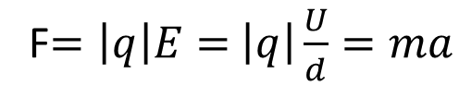
Thảo luận nhóm:
Tác dụng của điện trường đều lên chuyển động của điện tích bay vào điện trường đều theo phương vuông góc với đường sức:
Ảnh hưởng như thế nào đến vận tốc chuyển động.
Dự đoán dạng quỹ đạo chuyển động.
Chuyển động của điện tích bay vào điện trường đều theo phương vuông góc với đường sức điện tương tự như chuyển động ném ngang của một vật khối lượng m trong trường trọng lực.
Ta có:
F$=\left|q\right|E=$ $\left|q\right|\frac{U}{d}=ma$
Vận tốc của chuyển động cũng được phân tích làm 2 thành phần:
b) Dự đoán quỹ đạo chuyển động có dạng một nhánh của parabol.

Slide 24
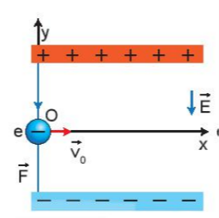
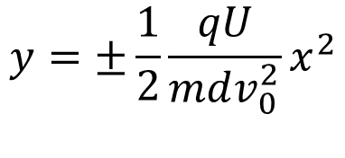
III. Tác dụng của điện trường đều đối với chuyển động của một điện tích
Dưới tác dụng của lực điện trường điện tích tham gia đồng thời hai chuyển động:
+Chuyển động thẳng đều theo ox
+Chuyển động nhanh dần đều theo oy
Phương trình quỹ đạo của điện tích là:
$$y=±\frac{1}{2}\frac{qU}{mdv_{0}^{2}}x^{2}$$
Quỹ đạo chuyển động của điện tích trong điện trường đều là nhánh của parabol với bề lõm hướng vào bản phẳng nhiễm điện trái dấu với điện tích

Slide 25

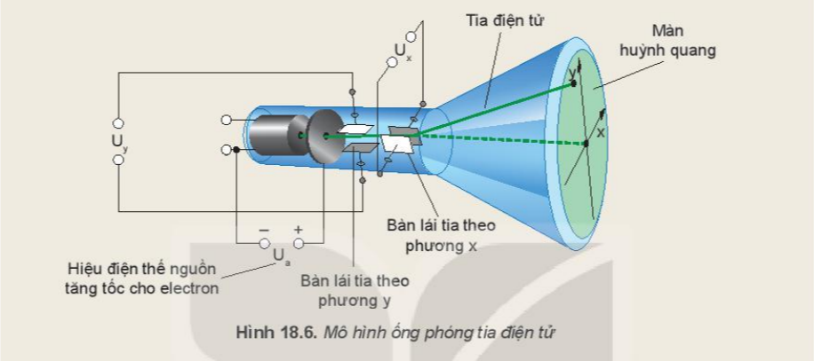
ỨNG DỤNG
Hãy giải thích nguyên tắc hoạt động lái tia điện tử của các bản lái tia trong hình 18.6?
Hệ thống lái tia gồm hai bản kim loại được nối với hai cực của nguồn điện.
- Khi electron đi qua bản lái tia theo phương y thì eletron bị hút về phía bản cực dương, sau khi đi ra khỏi bản lái tia theo phương y thì chùm tia electron này đã bị lệch theo phương y (so với phương ban đầu)
- Chùm electron tiếp tục đi vào bản lái tia theo phương x, electron bị hút về phía bản cực dương, sau khi đi ra khỏi bản lái tia theo phương x thì chùm tia đập vào màn huỳnh quang tạo ra mỗi điểm sáng.

Slide 26
ỨNG DỤNG
Khi đặt các hiệu điện thế thích hợp vào hai cặp bản đó, ta có thể điều khiển chùm electron đập vào vị trí xác định trên màn huỳnh quang. Các cực được cấu tạo, xếp đặt và có các điện thế sao cho chùm electron một mặt được tăng tốc, mặt khác được hội tụ lại để chỉ gây ra một điểm sáng nhỏ trên màn huỳnh quang.
- Nhiều chùm tia đi qua sẽ cho nhiều điểm sáng, tổng hợp các điểm sáng trên màn cho ta hình ảnh cần chiếu

Slide 27

ỨNG DỤNG
Hãy tìm hiểu về công nghệ ion âm lọc không khí được sử dụng rất phổ biến hiện nay (để lọc không khí trong ô tô, trong gia đình, trong nhà xưởng....). Máy hút ẩm (Hình 18.7) có các ion âm được phát ra theo phương vuông góc với đường sức điện trường của Trái Đất. Hãy nêu tác dụng của điện trường đều của Trái Đất đối với chuyển động của chùm ion âm để giải thích cho khả năng lọc bụi trong không khí của chúng.

Slide 28
ỨNG DỤNG
Với trình độ khoa học kĩ thuật cao, con người có thể dễ dàng tạo ra ion âm bằng cách:
+ Sử dụng điện áp cao, điện ly (ion hóa) không khí để tạo ra ion âm.
+ Hoặc là từ những nguyên liệu thiên nhiên như các loại khoáng thạch, đá thạch, nham thạch và rong biển có chứa anbumin,.. đều có khả năng phát xạ ra ion âm cao, các nhà khoa học đã tiến hành đưa các ứng dụng khoa học kỹ thuật và gia công chúng trở thành bột mịn. Các bột mịn này sẽ được kết hợp với các vật liệu cao phân tử để tạo thành ion âm nhân tạo.

Slide 29
ỨNG DỤNG
Tác dụng của điện trường đều của Trái Đất đối với chuyển động của chùm ion âm: Vì ngay sát bề mặt của Trái Đất có điện trường theo phương thẳng đứng hướng từ trên xuống nên các chùm ion âm luôn bị đẩy và có thể lơ lửng trong không khí. Mà các chất gây ô nhiễm, khói bụi, vi khuẩn,... trong không khí đều mang điện tích dương, vì thế ion âm sẽ hút các ion dương này, trung hòa chúng khiến chúng rơi xuống đất, giúp không khí trở nên sạch sẽ và trong lành hơn.

Slide 30
Ở sát mặt đất, véc tơ cường độ điện trường hướng thẳng đứng xuống dưới và có độ lớn vào khoảng 150 V/m. Hiệu điện thế giữa một điểm ở độ cao 50 m so với mặt đất là
750 V.
HẾT GIỜ
A
B
7500 V
C
570 V.
D
5700 V.

Slide 31

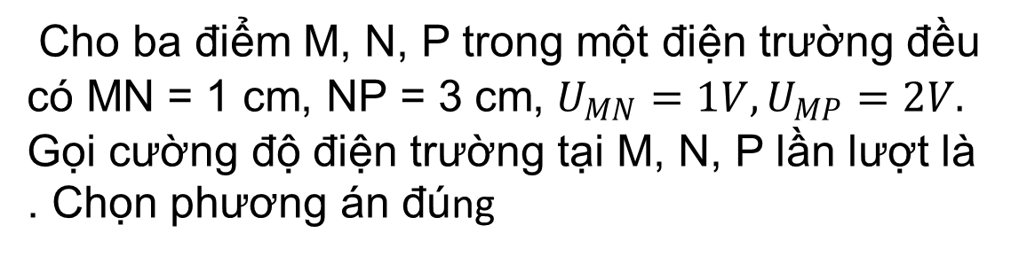

Cho ba điểm M, N, P trong một điện trường đều có MN = 1 cm, NP = 3 cm, $U_{MN}=1V,U_{MP}=2V.$ Gọi cường độ điện trường tại M, N, P lần lượt là . Chọn phương án đúng
HẾT GIỜ
A
$E_{P}=2E_{N}$.
B
$$E_{P}=2E_{N}.$$
$$E_{P}=E_{N}.$$
C
D
$E_{N}>E_{M}$.

Slide 32
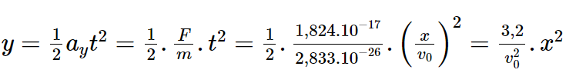

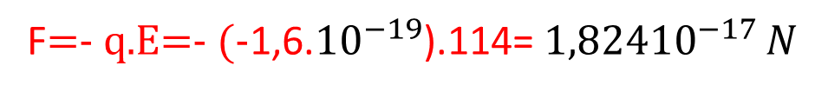
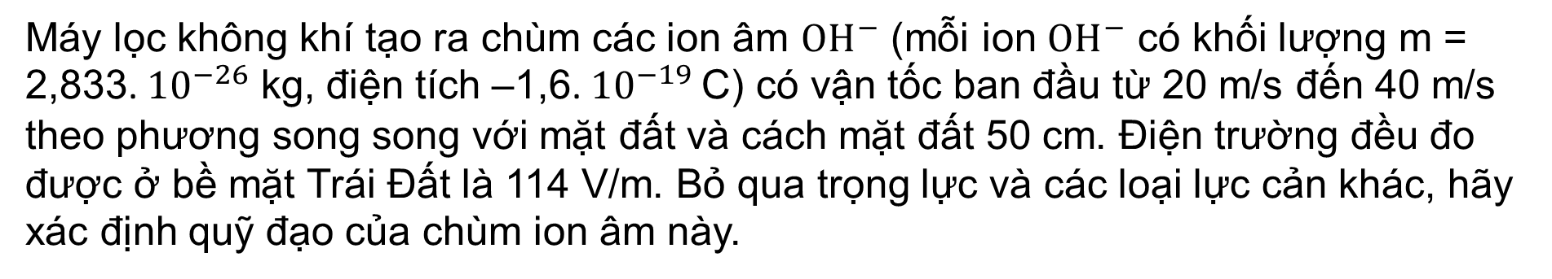
Máy lọc không khí tạo ra chùm các ion âm ${\text{OH}}^{−}$ (mỗi ion ${\text{OH}}^{−}$ có khối lượng m = 2,833. $\text{1}{\text{0}}^{−26}$ kg, điện tích –1,6. $\text{1}{\text{0}}^{−19}$ C) có vận tốc ban đầu từ 20 m/s đến 40 m/s theo phương song song với mặt đất và cách mặt đất 50 cm. Điện trường đều đo được ở bề mặt Trái Đất là 114 V/m. Bỏ qua trọng lực và các loại lực cản khác, hãy xác định quỹ đạo của chùm ion âm này.
?
Đặt gốc toạ độ đúng tại điểm ion âm bắt đầu vào điện trường đều. Trục Ox có hướng trùng với vectơ vận tốc ban đầu, trục Oy hướng thẳng đứng lên trên.
Lực điện tác dụng lên ion âm chiếu trên phương Oy có giá trị bằng:
F$\text{=}\text{- }\text{q}\text{.}\text{E}\text{=- (-}\text{1}\text{,}\text{6.}\text{1}{\text{0}}^{−19}$).114= $1,824\text{1}{\text{0}}^{−17 }N$
Phương trình chuyển động theo phương Ox:
$$x=v_{0}t$$
Phương trình quỹ đạo của chuyển động:

Slide 33
Hướng dẫn về nhà
● Xem lại kiến thức đã học ở bài 18
● Hoàn thành nhiệm vụ GV giao ở hoạt động vận dụng
● Xem trước nội dung bài 19: Thế năng điện

Slide 34


Thank you!

